Slide 1
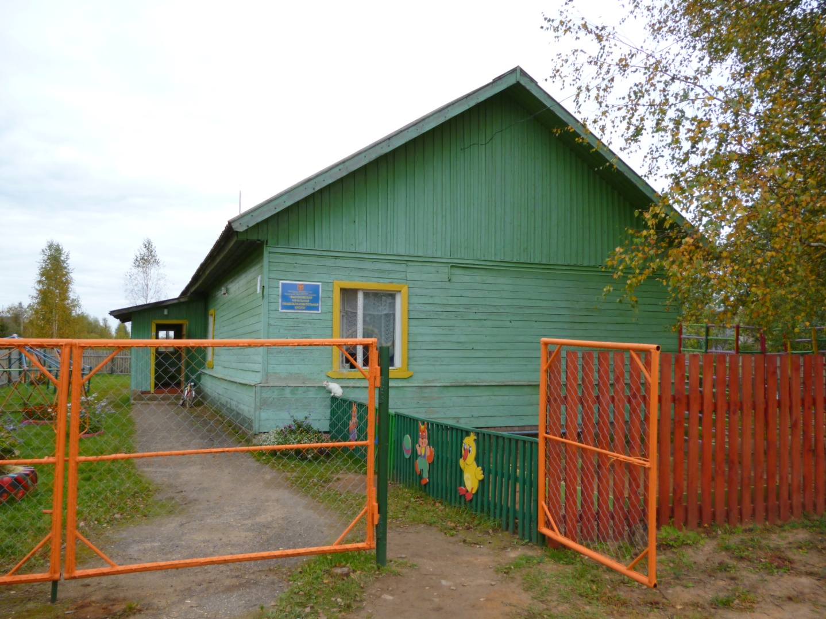
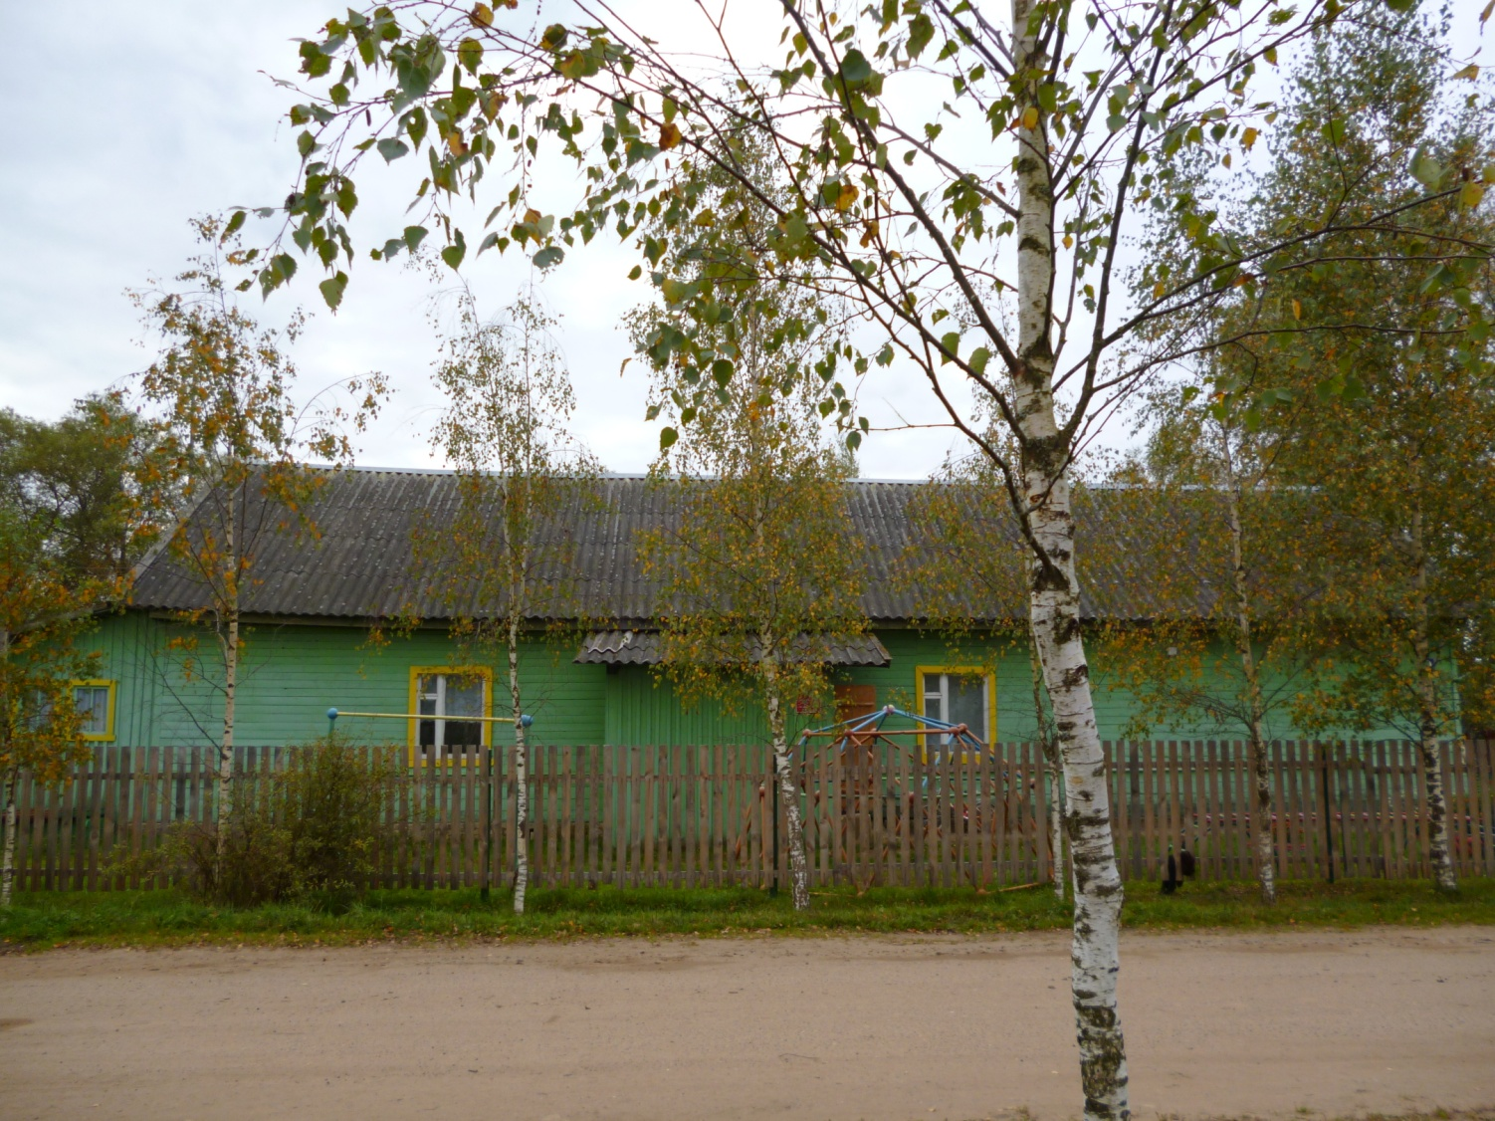
муниципальное общеобразовательное учреждение «Высоковская начальная общеобразовательная школа»
Начальная школа и детский сад, аспекты взаимодействия
Воспитатель дошкольной группы Баланцева Тамара Алексеевна

Slide 2
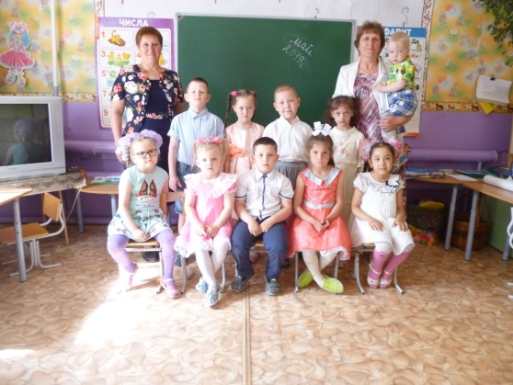
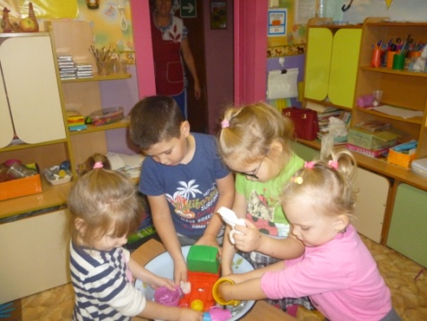
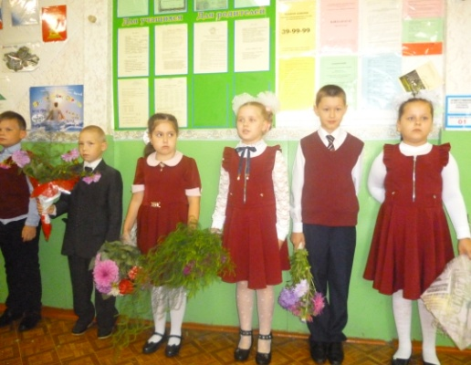
«Школьное обучение никогда не начинается с пустого места, а всегда опирается на определенную стадию развития, проделанную ребенком».
Л.С. Выготский

Slide 3
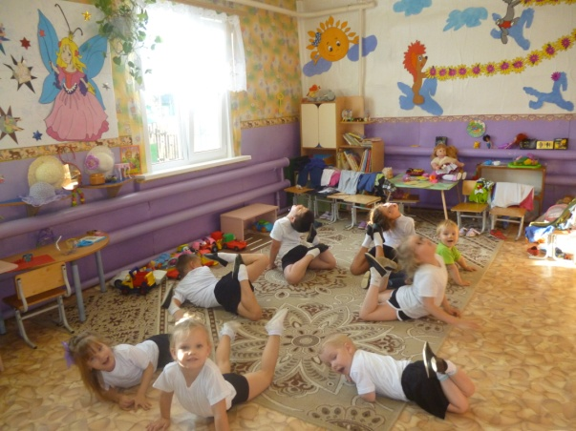
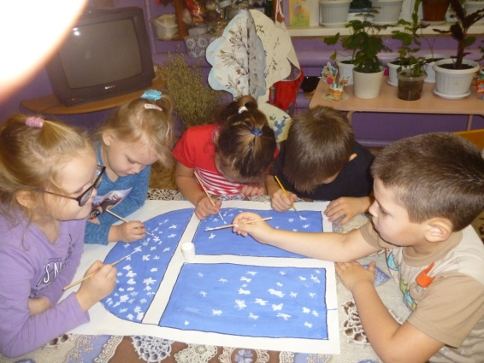
Школа и детский сад- два смежных звена в системе образования. Успехи в школьном обучении во многом зависят от качества знаний и умений, сформированных в дошкольном детстве.

Slide 4
Задача ФГОС- учить детей самостоятельно учиться, что является
неотъемлемой частью непрерывного образования.
Решению задачи способствует организация работы по преемственности между детским садом и школой, которая заключается в связи, согласованности и перспективности всех компонентов системы образования: целей, задач, содержания, методов, средств, форм организации воспитания и обучения, обеспечивающих эффективное поступательное развитие ребёнка.

Slide 5
Преемственность для себя мы видим в:
- создание успешной адаптации при переходе из
детского сада в школу;
- обеспечение системы непрерывного образования с
учётом возрастных особенностей дошкольников и
первоклассников;
- создание благоприятных условий в детском саду
и школе для развития познавательной активности,
самостоятельности, творчества каждого ребенка.

Slide 6
Формы осуществления преемственности:
Работа с родителями
Работа с педагогами
Работа с детьми

Slide 7
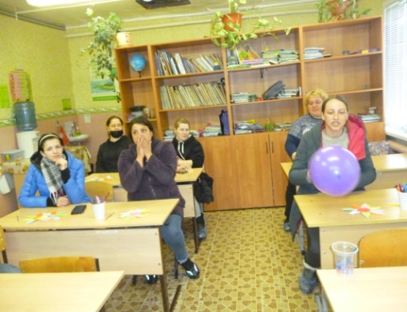
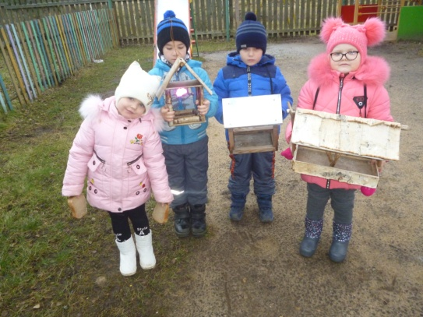
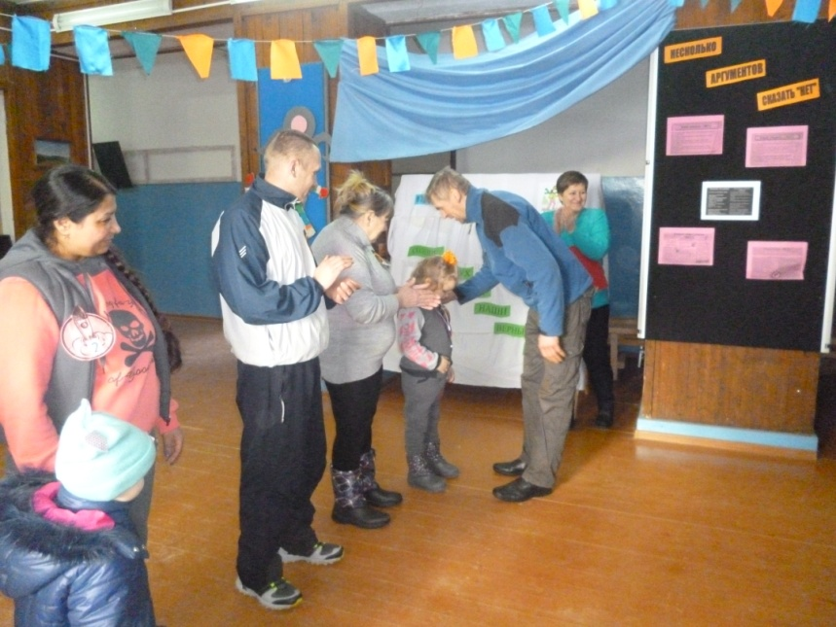
Работа с родителями
консультации с педагогами школы;
встречи родителей с будущими учителями;
дни открытых дверей;
анкетирование;
визуальные средства общения (официальный сайт).

Slide 8
Работа с педагогами
педагогические советы;
открытые показы образовательной деятельности в саду и открытых уроков в школе;
педагогические и психологические наблюдения.

Slide 9
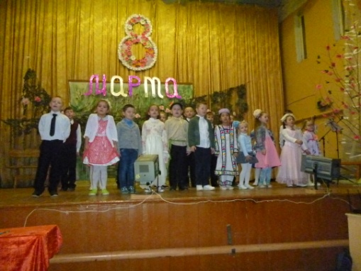
Работа с детьми
экскурсии в школу;
знакомство и взаимодействие дошкольников с учителями и учениками начальной школы;
выставки рисунков и поделок;
совместные праздники и спортивные соревнования
дошкольников и обучающихся;
участие в театрализованной деятельности;
посещение дошкольниками адаптационного курса занятий, организованных при школе;

Slide 10
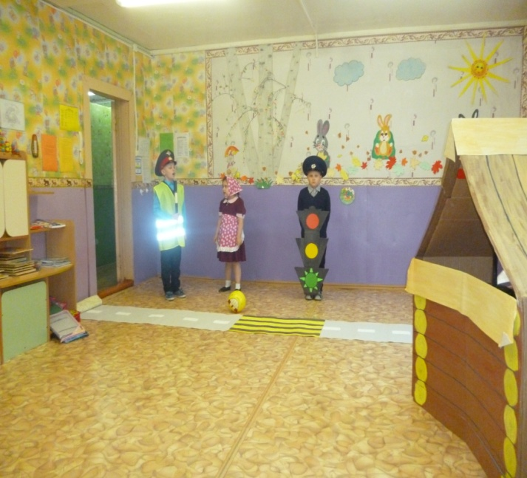
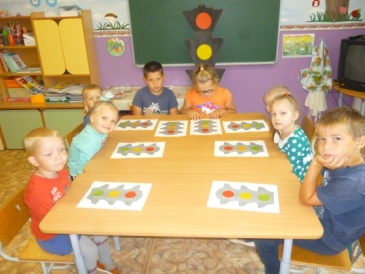
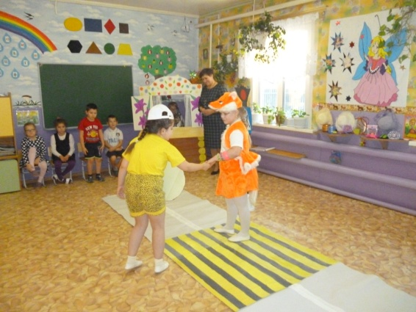
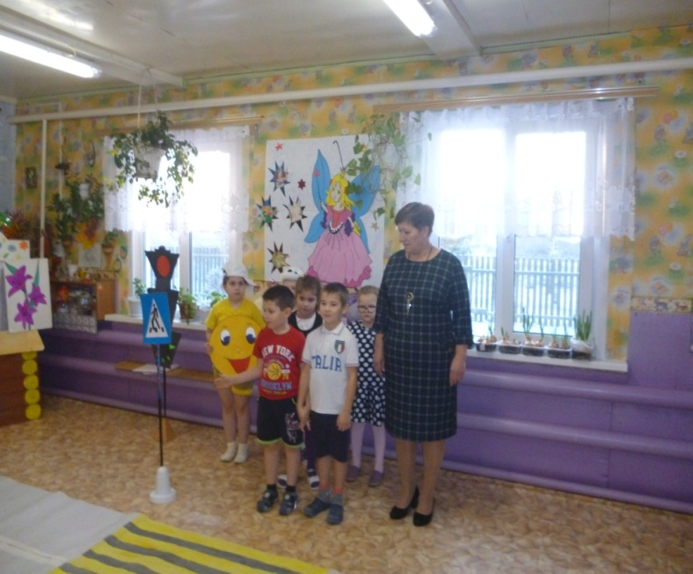

Slide 11
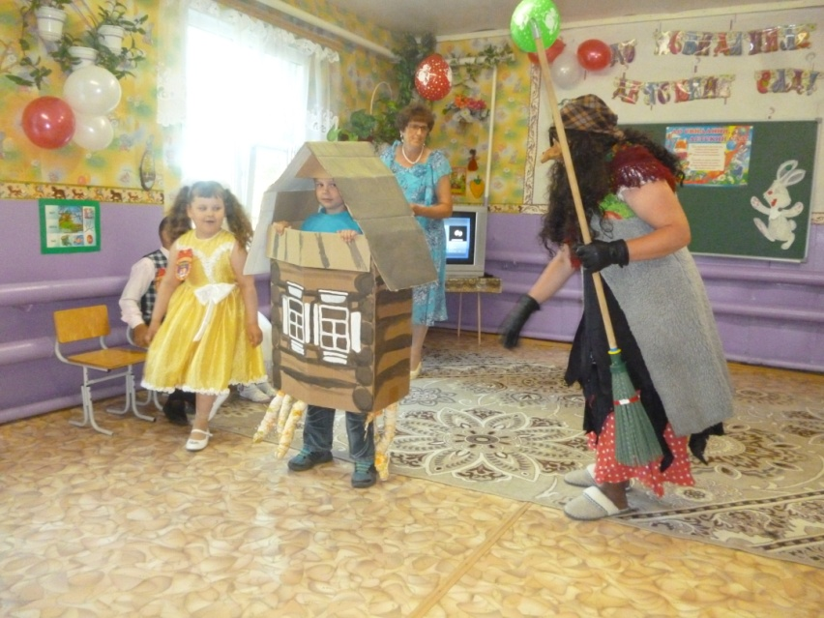
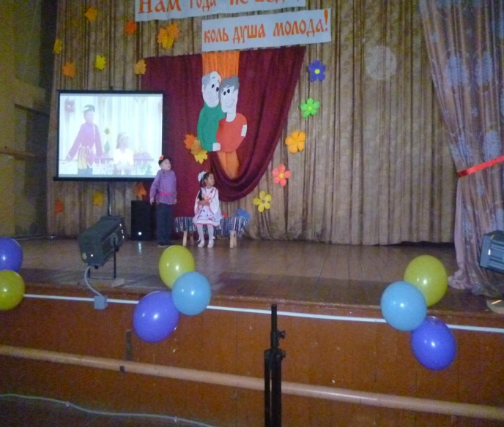
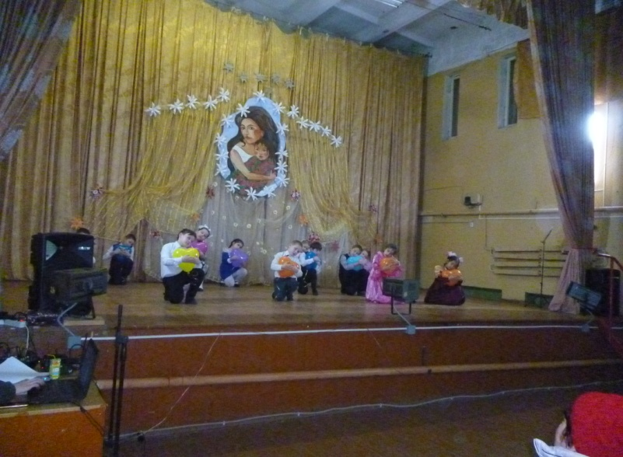

Slide 12
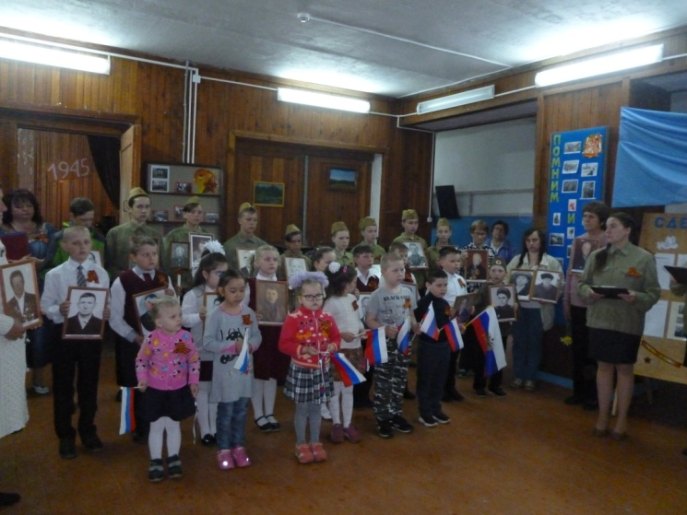
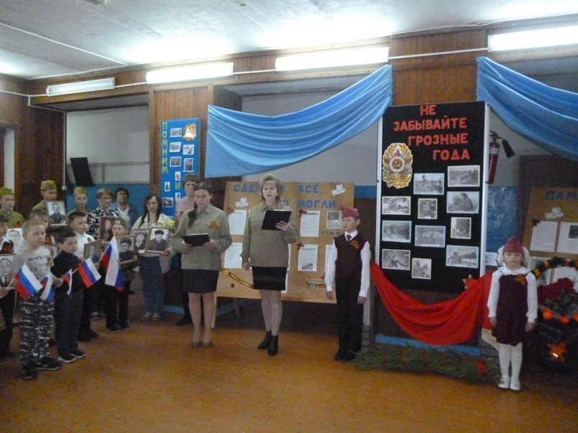
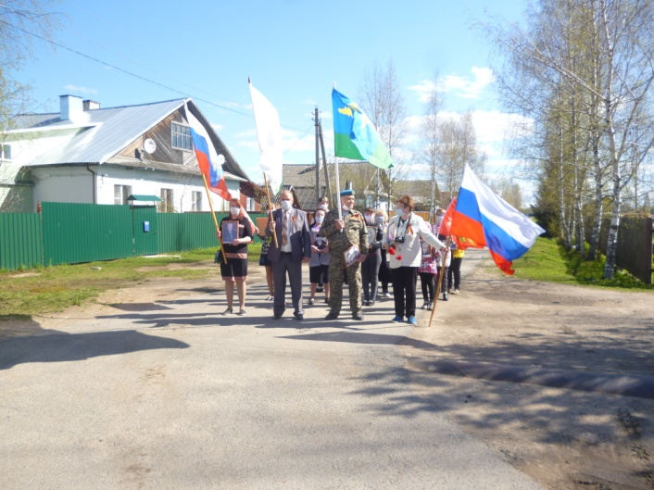
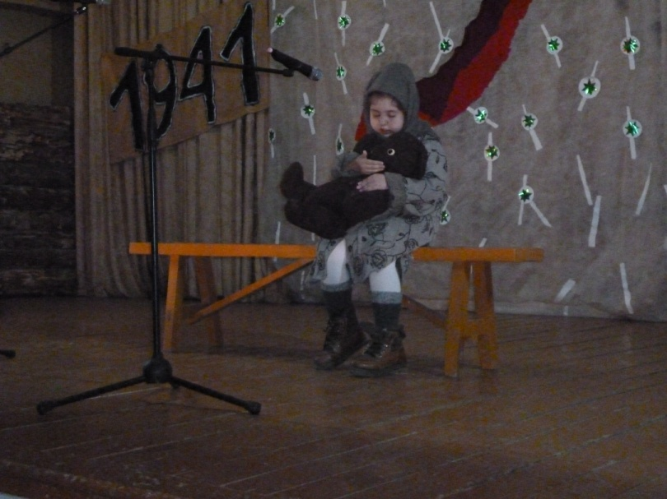

Slide 13
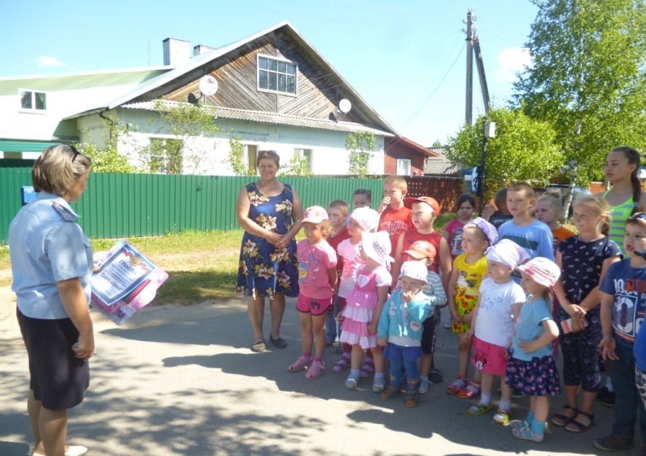
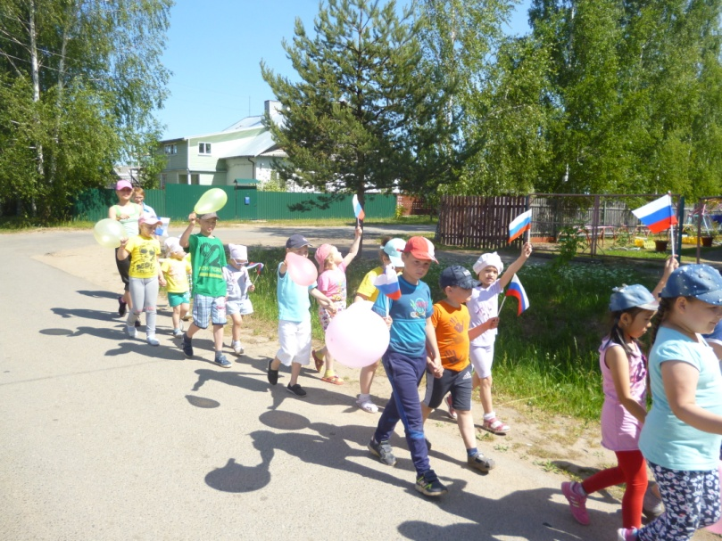
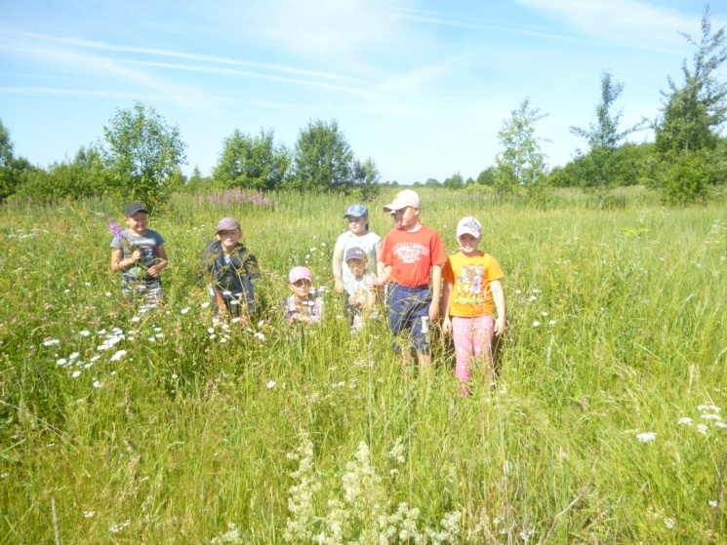
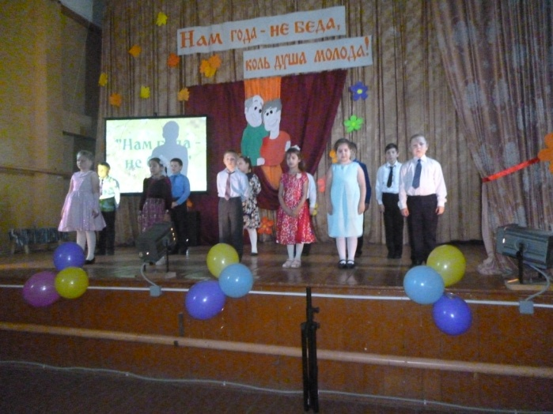

Slide 14
«Чтобы изменить общество, нужно воспитать другого человека, человека, умеющего жить в современном мире, ориентироваться в любой жизненной ситуации»
Эрих Зелигманн Фромм

